Slide 1
じんけん
いのちを たいせつにすること
いのちを まもること
田原人権ファンクション委員会
こばやし あきお
あかし あきこ

Slide 2
日馬富士
はるまふじ

Slide 3
日馬富士
横綱として
やっては いけないことを
やって しまいました

Slide 4
日馬富士
貴ノ岩の
たいどが わるかったので
しかって
けがを おわせて しまった

Slide 5
りゆうが あれば なにを しても いいの？
つきあいが わるい
なまいき
さからう
かね もってる
くらい
おとなしい
おもしろい

Slide 6
りゆうが あれば なにを しても いいの？
だめです！
なぐる、ける、わるくちを いう
いやな ことを させる
いやがらせを する
からかう いじる
いじめる

Slide 7
理由が あれば なにを しても いいの？
だめなんです
理由なんて かんけい ありません
ひとが いやがる ことは
やっては いけないんです
人の 生きかたを じゃましては だめなんです

Slide 8
ひとが 100人 いれば
１００の 生活
１００の 楽しみ
１００の 好き
１００の きらい
１００の なやみ
１００の くろう
１００の しあわせ

Slide 9
人の 気持ちが わかりますか
ひとの うれしい
かなしい
つらい
ハッピー
そうぞう してみよう

Slide 10
ひとの 気持ちを そうぞうして やさしく できれば みんな ハッピー 戦争（せんそう）も なくなる！

Slide 11
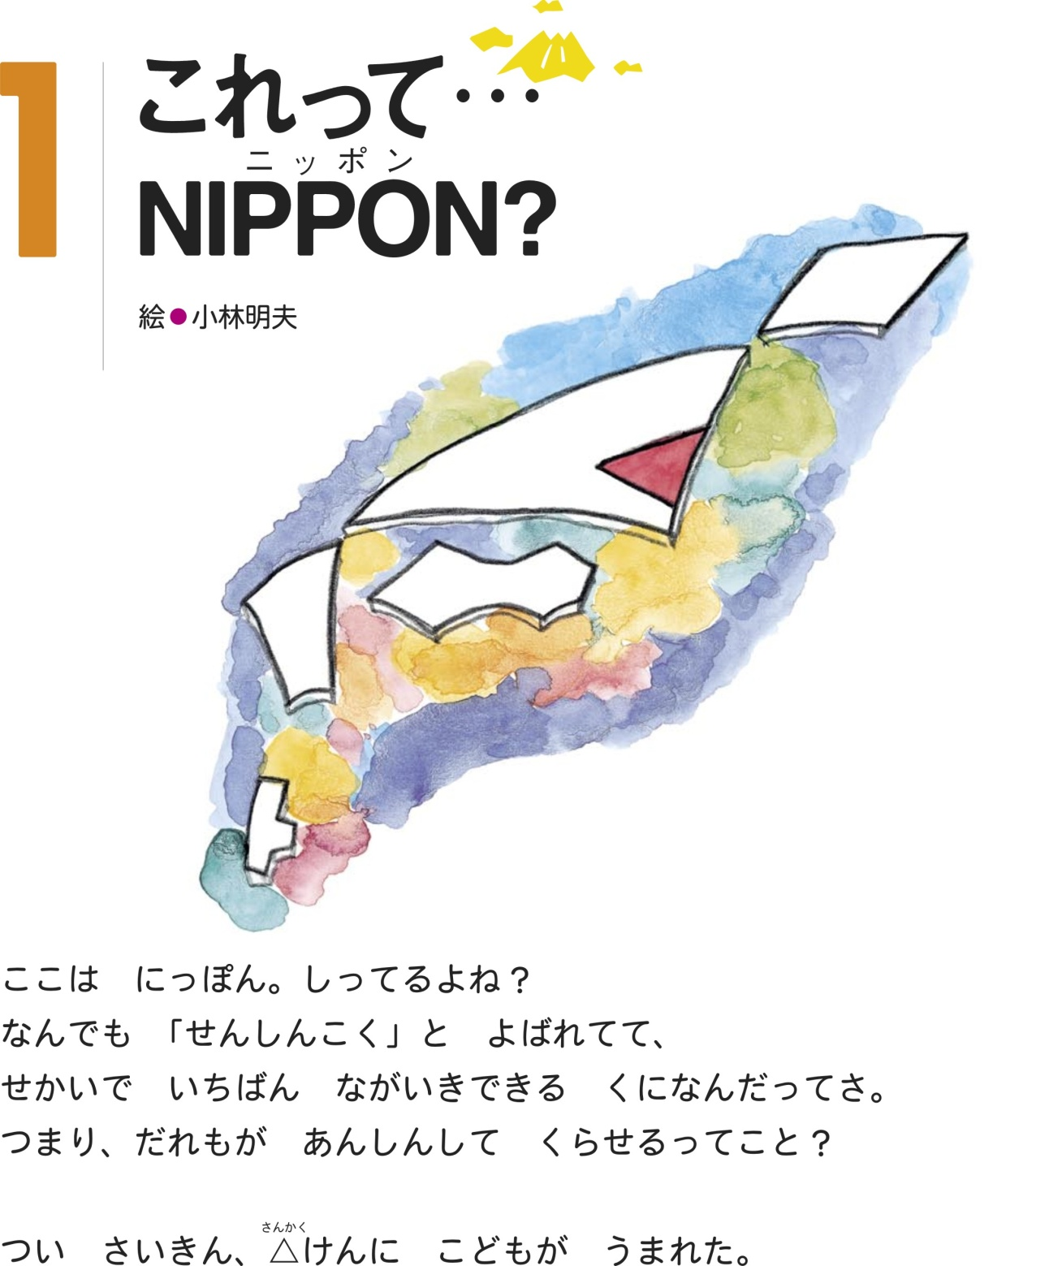

Slide 12
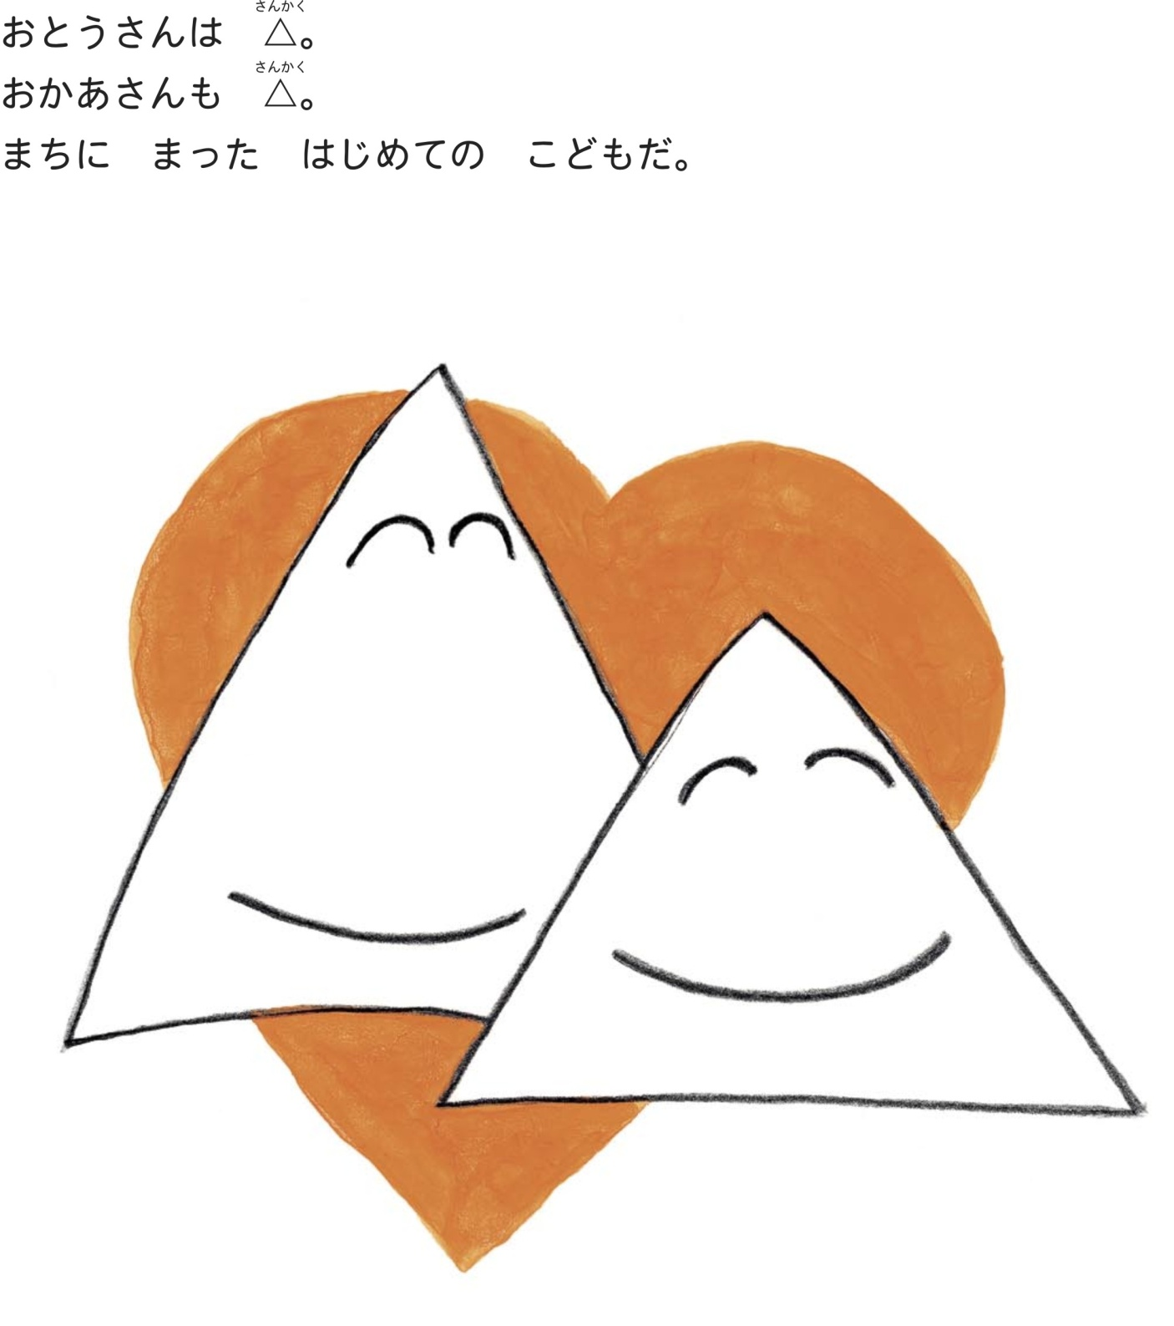

Slide 13
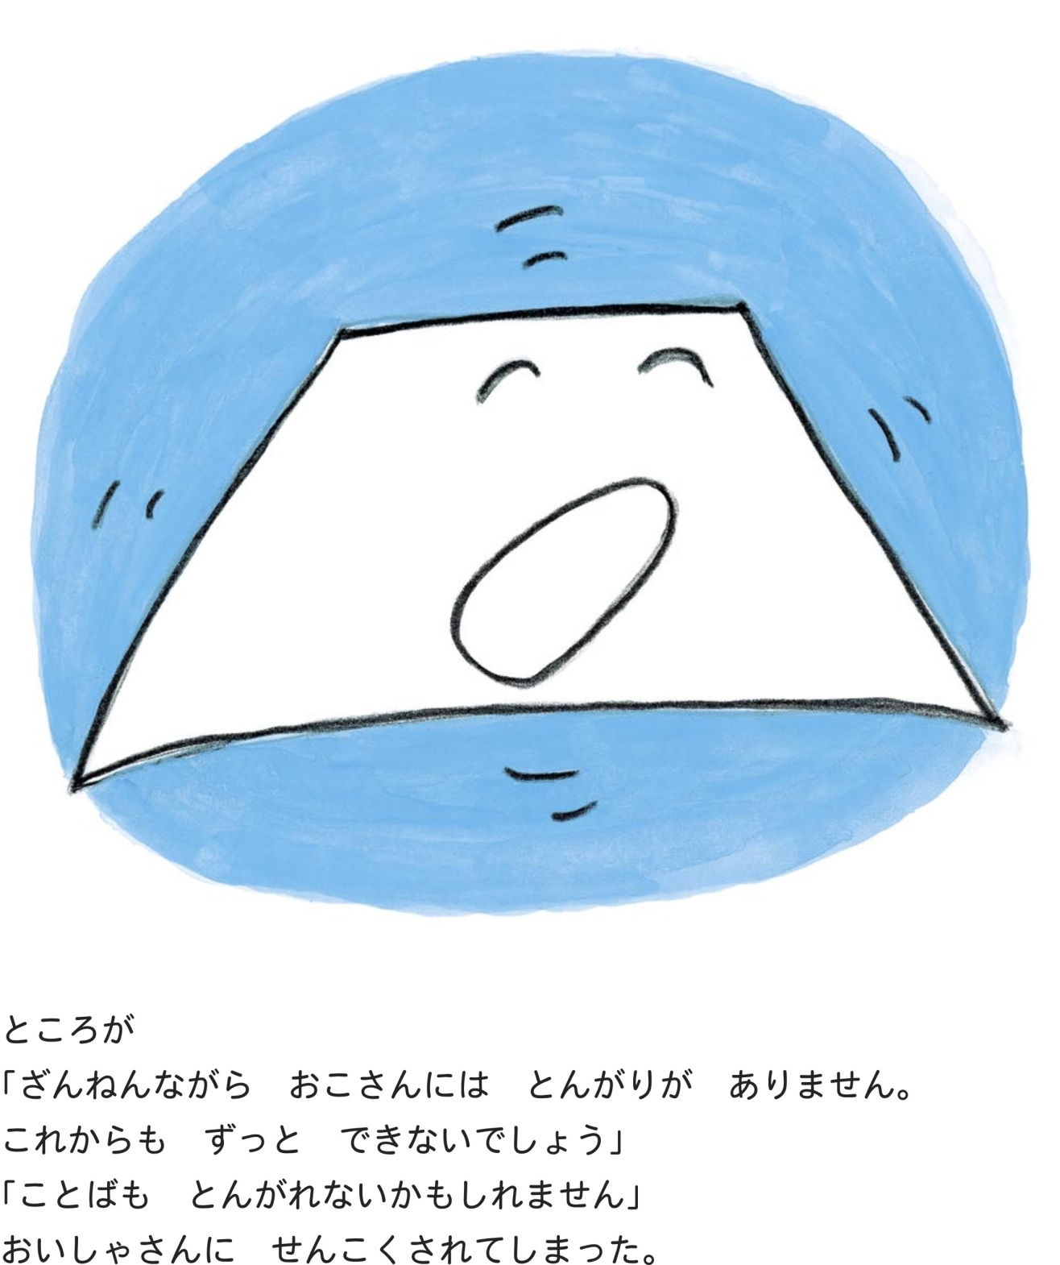

Slide 14
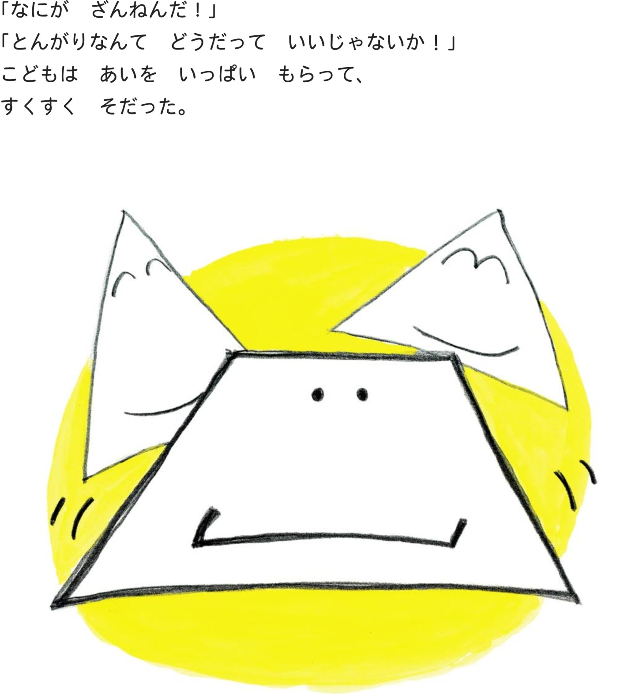

Slide 15
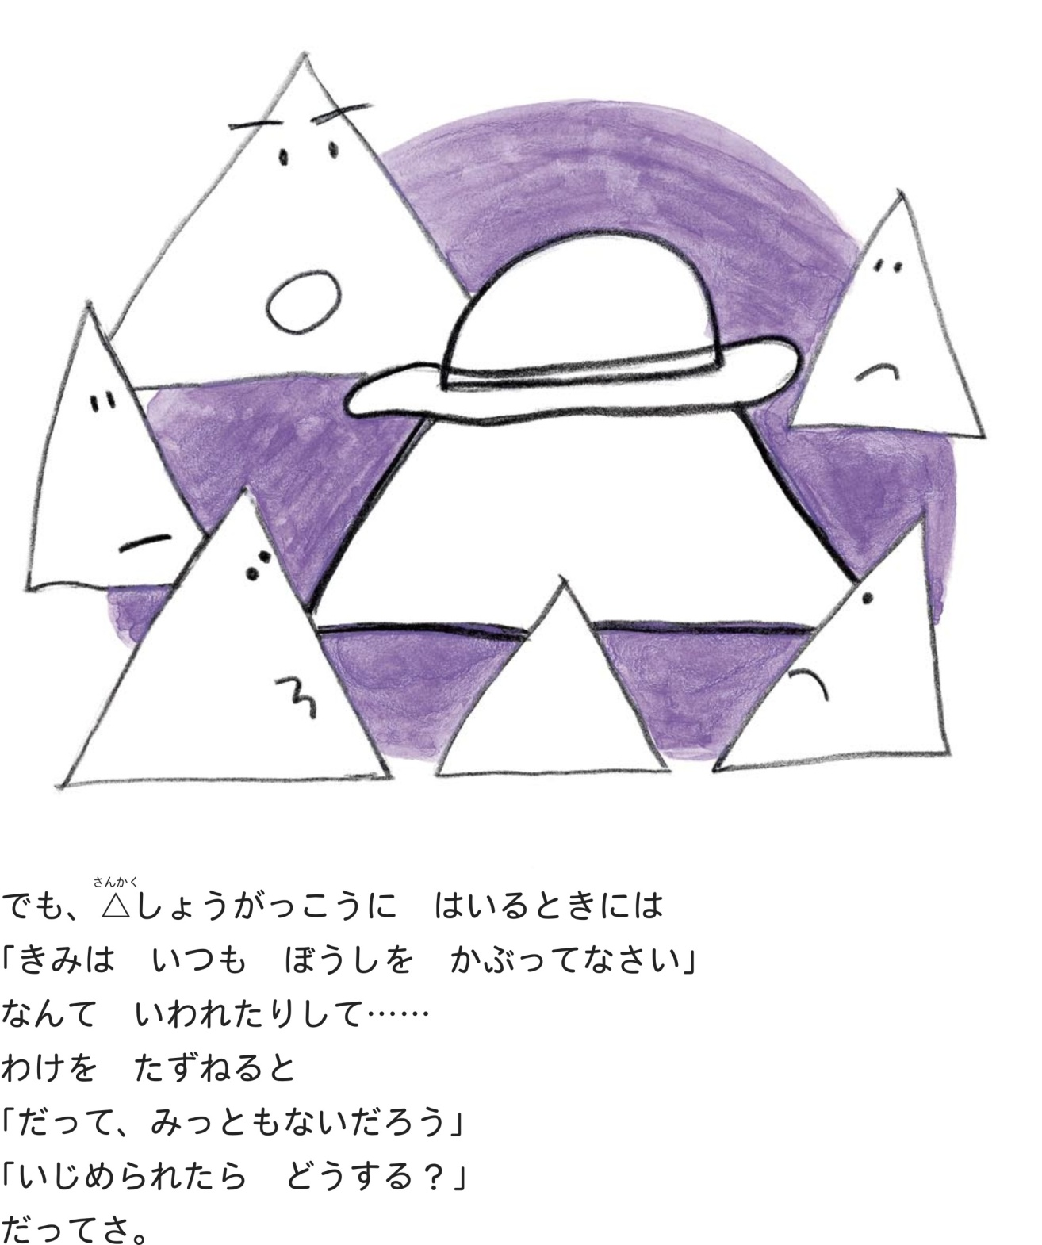

Slide 16
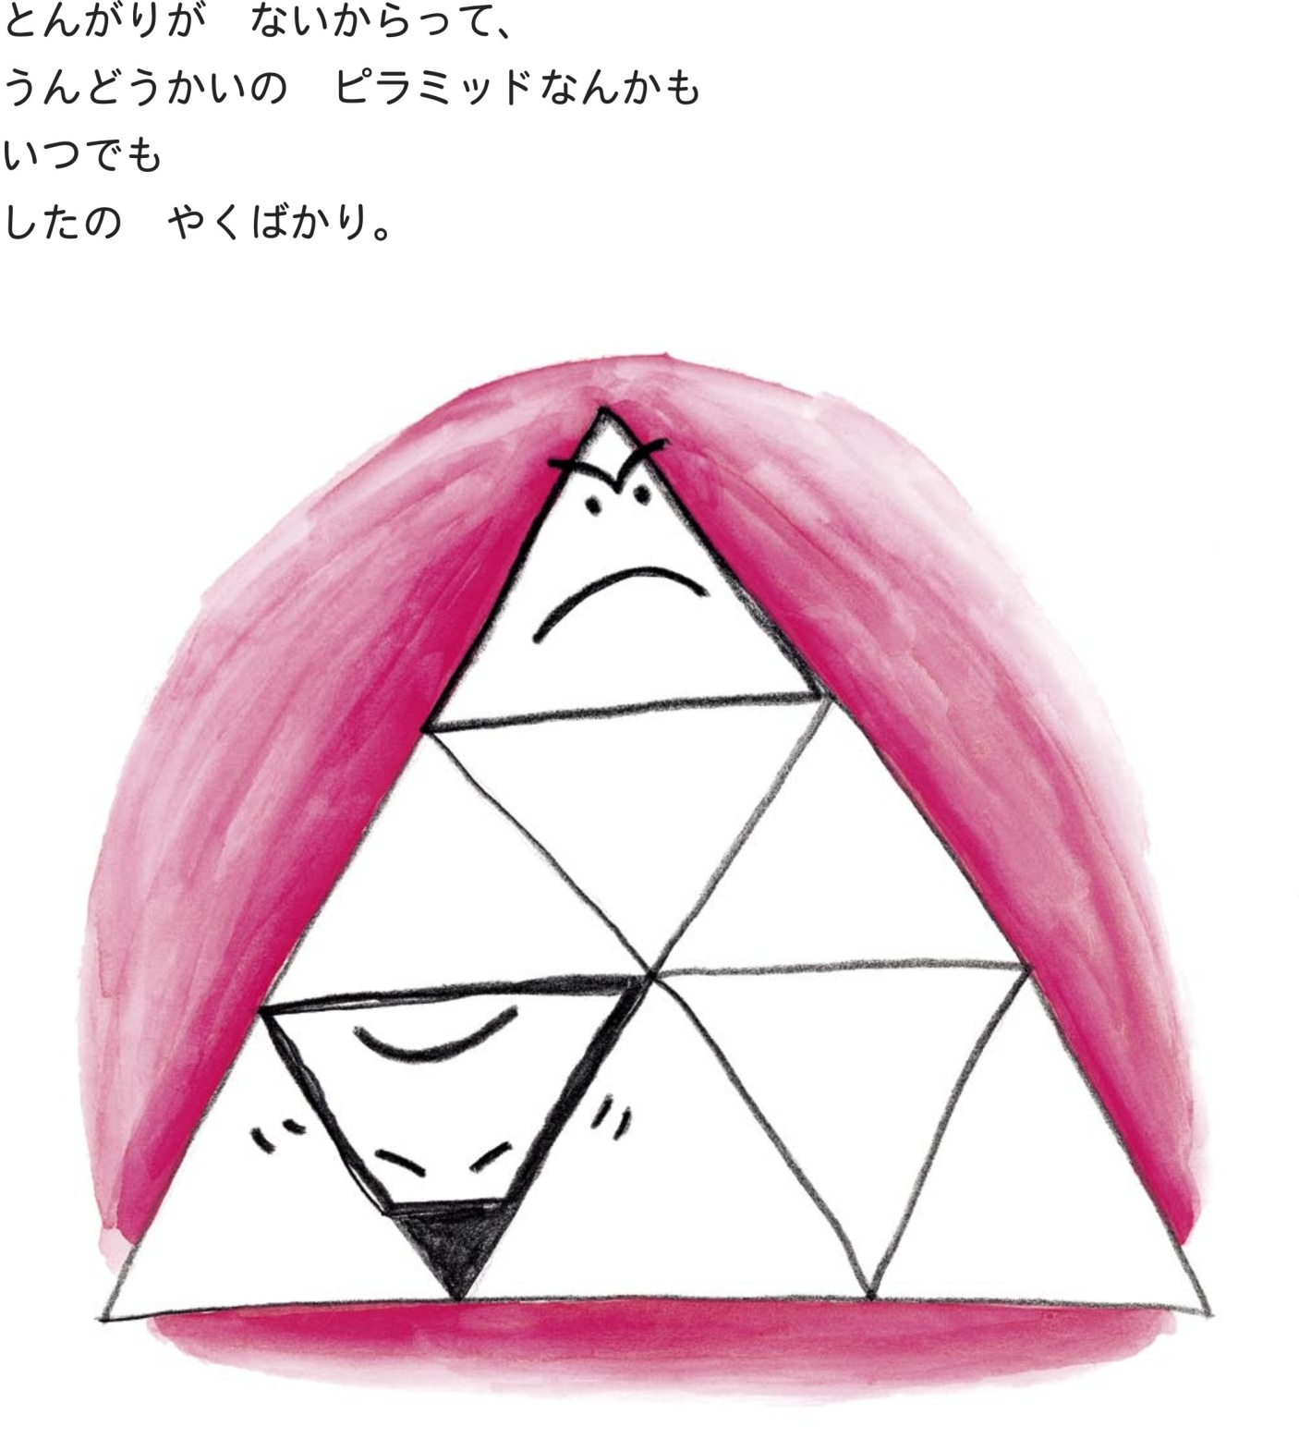

Slide 17
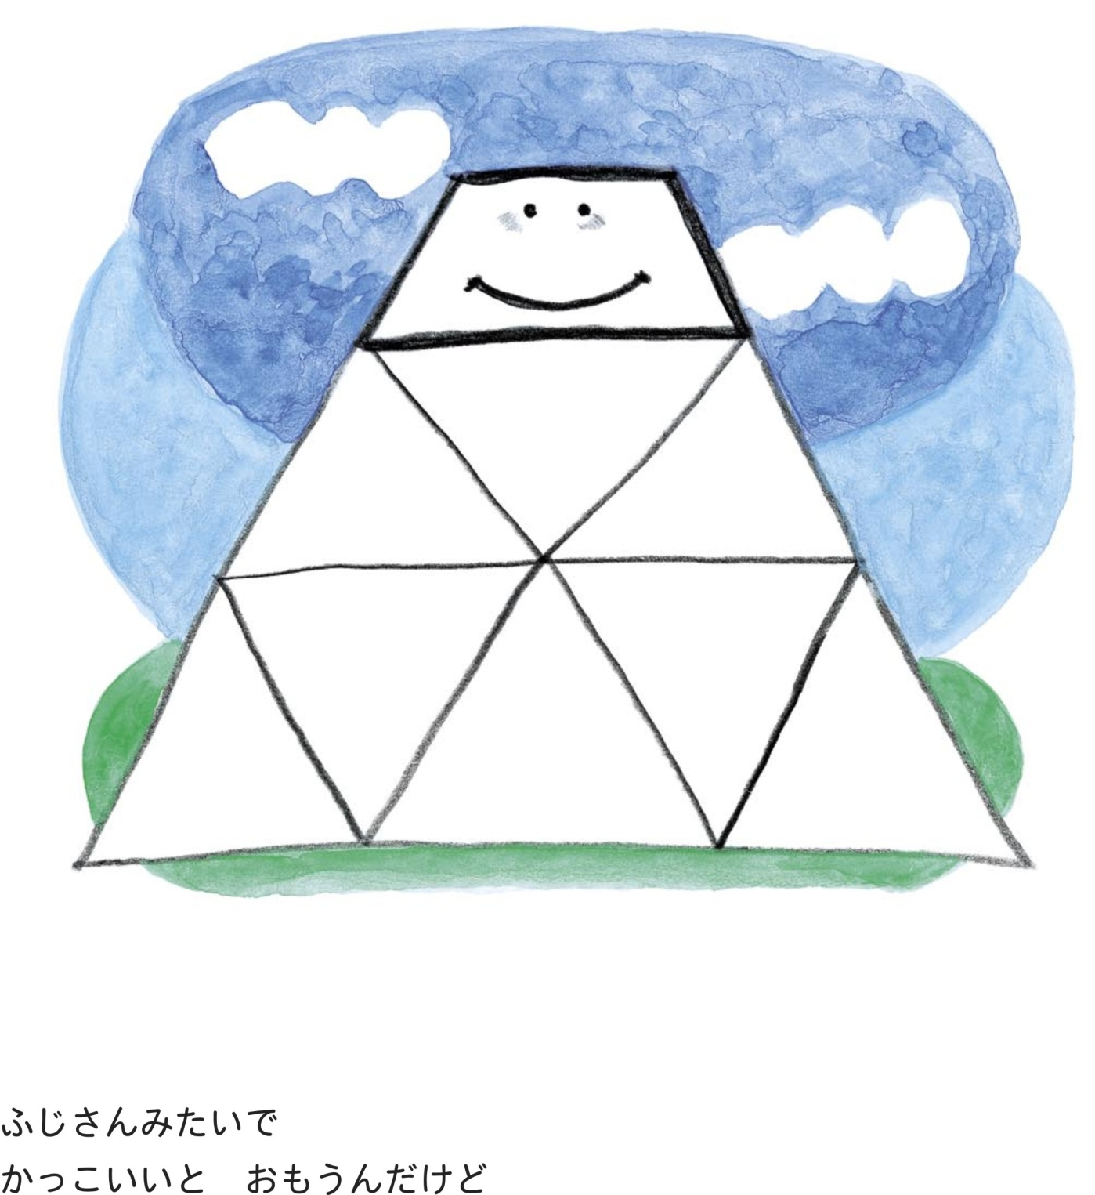

Slide 18
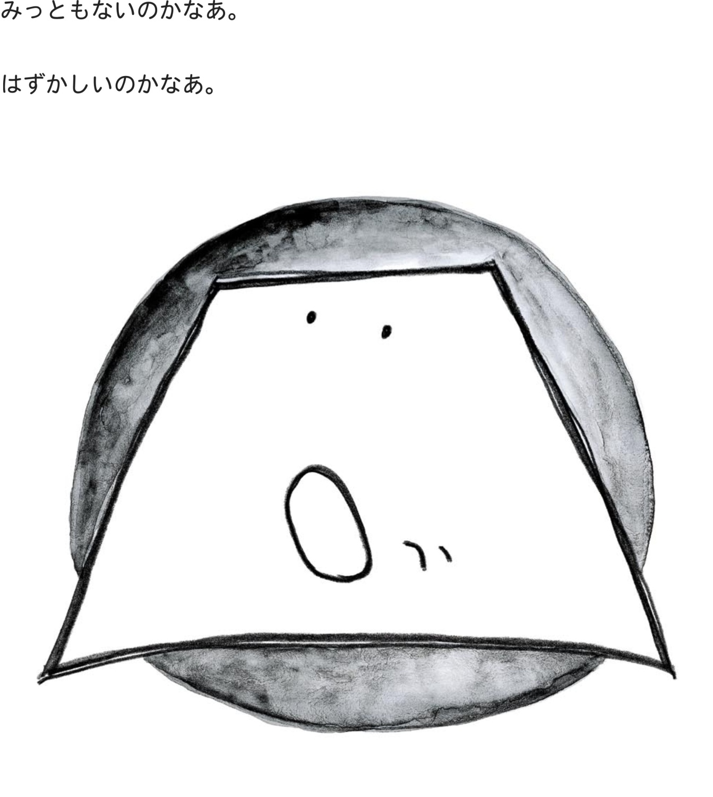

Slide 19
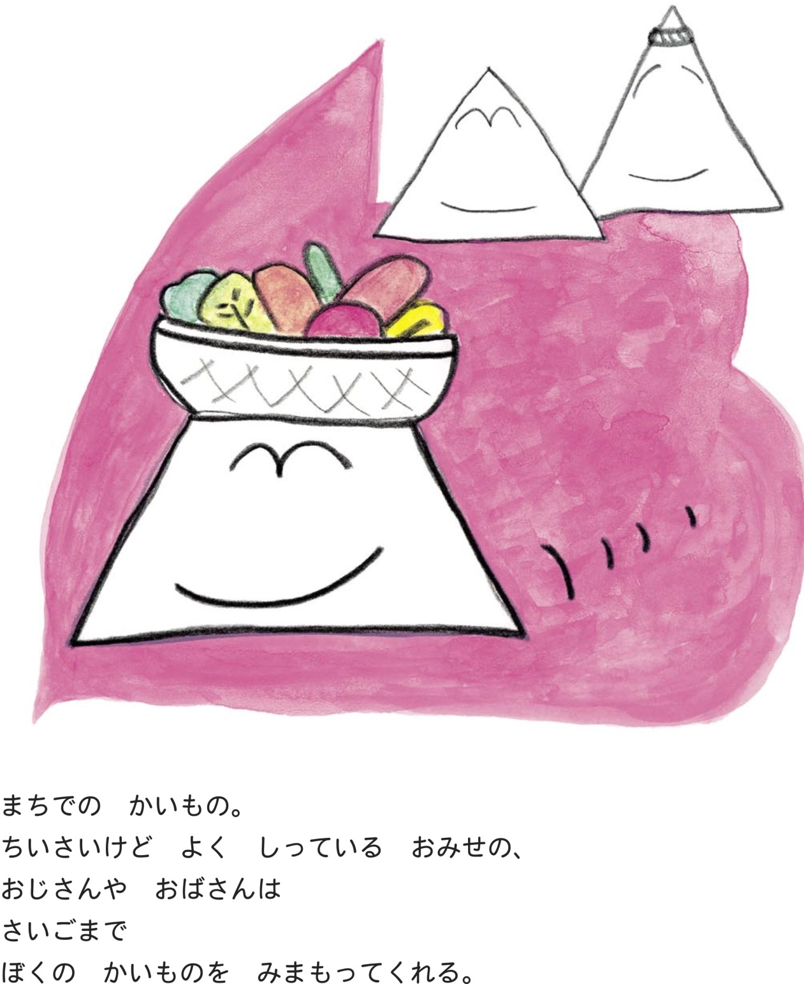

Slide 20
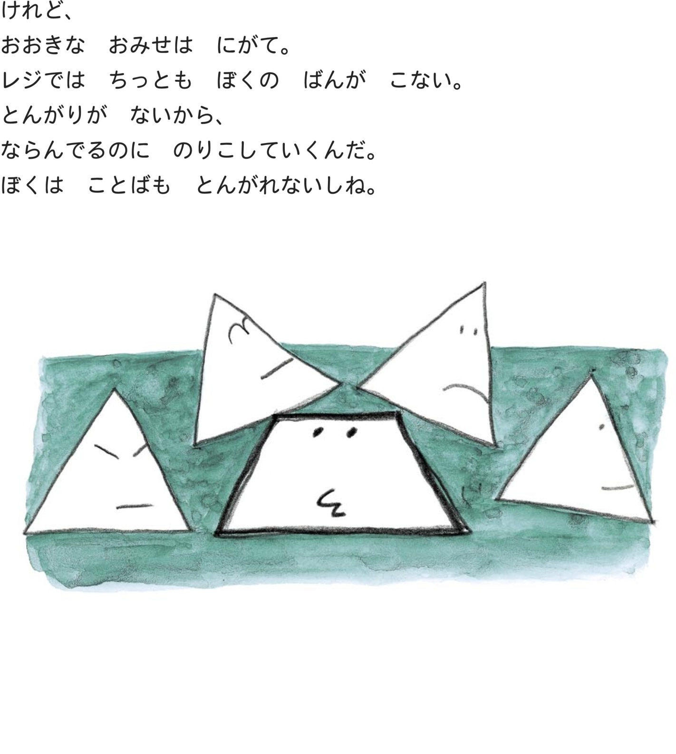

Slide 21
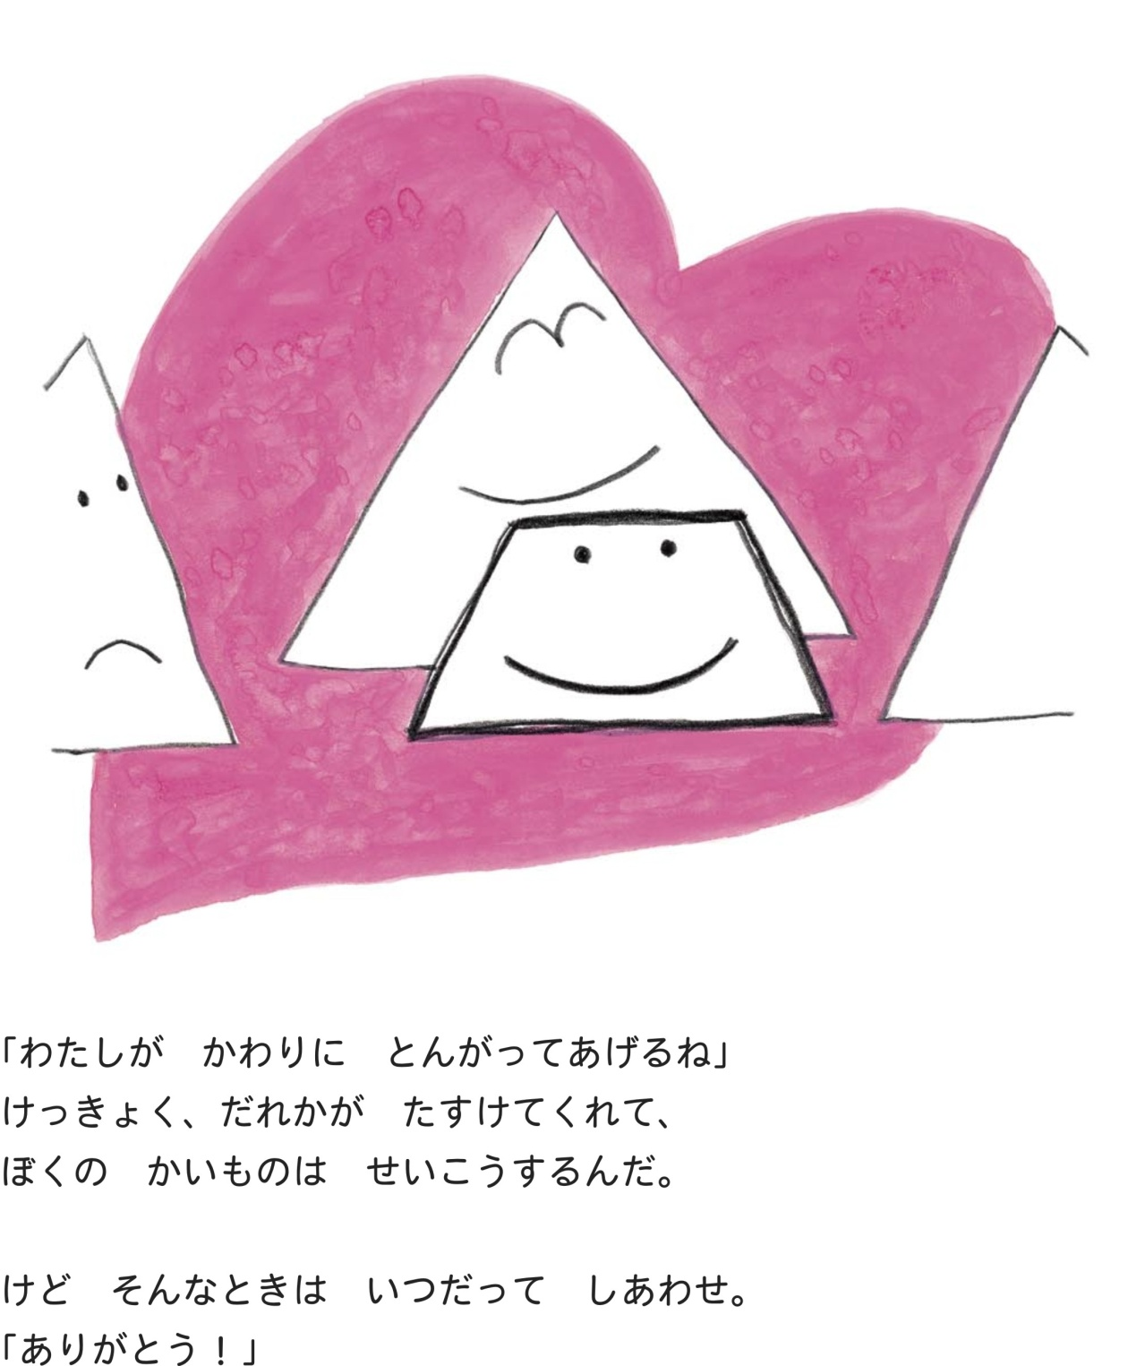

Slide 22
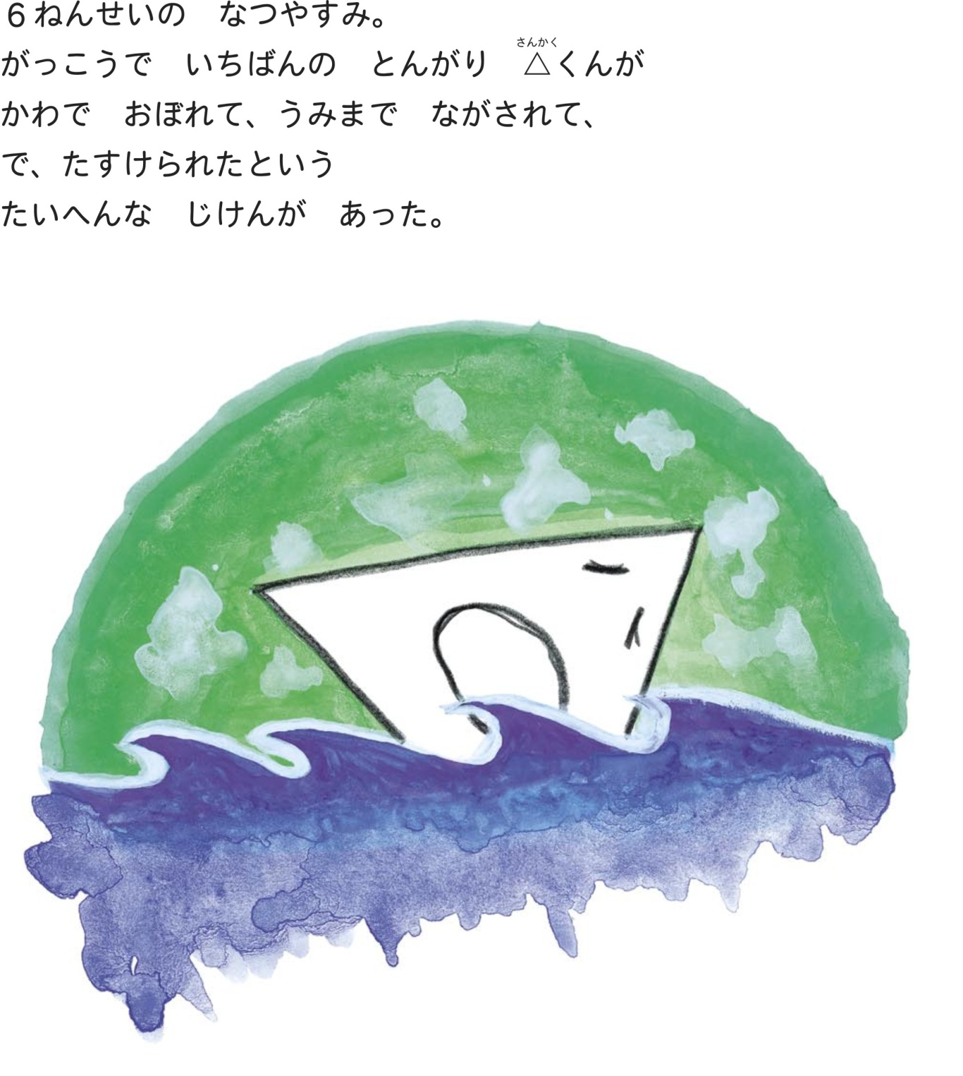

Slide 23
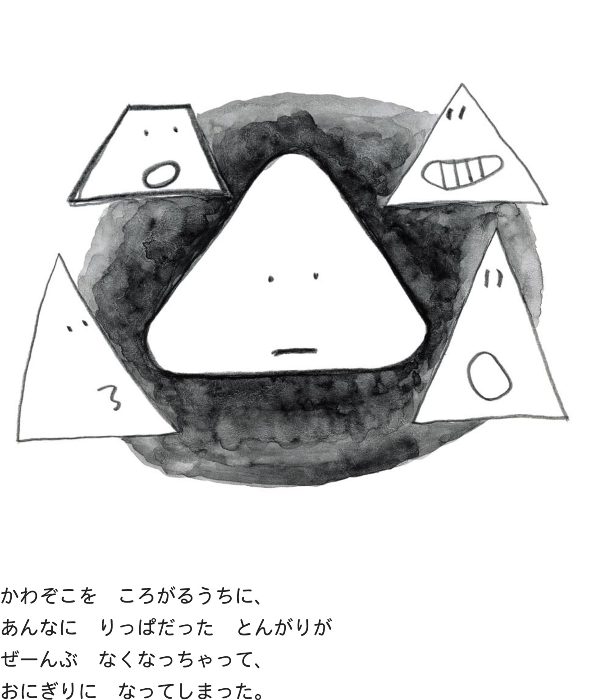

Slide 24
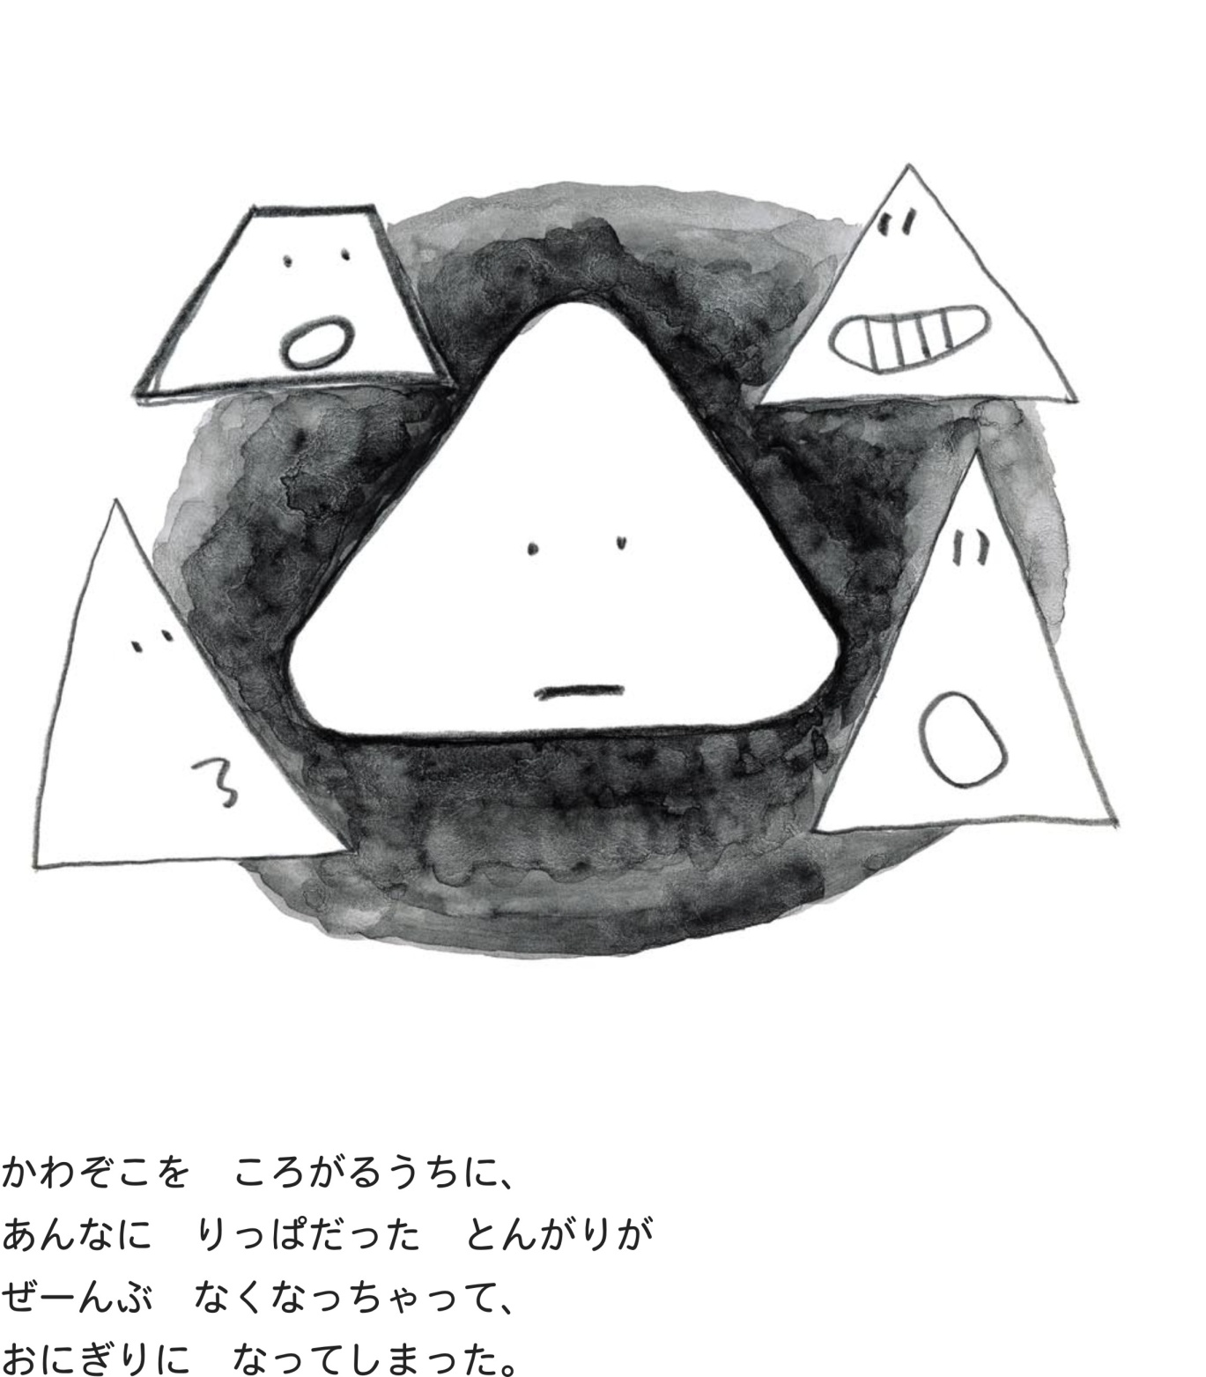
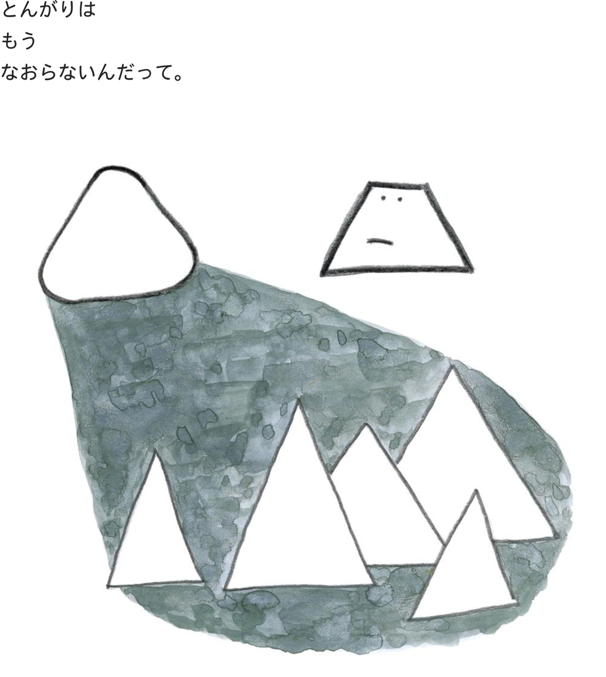

Slide 25
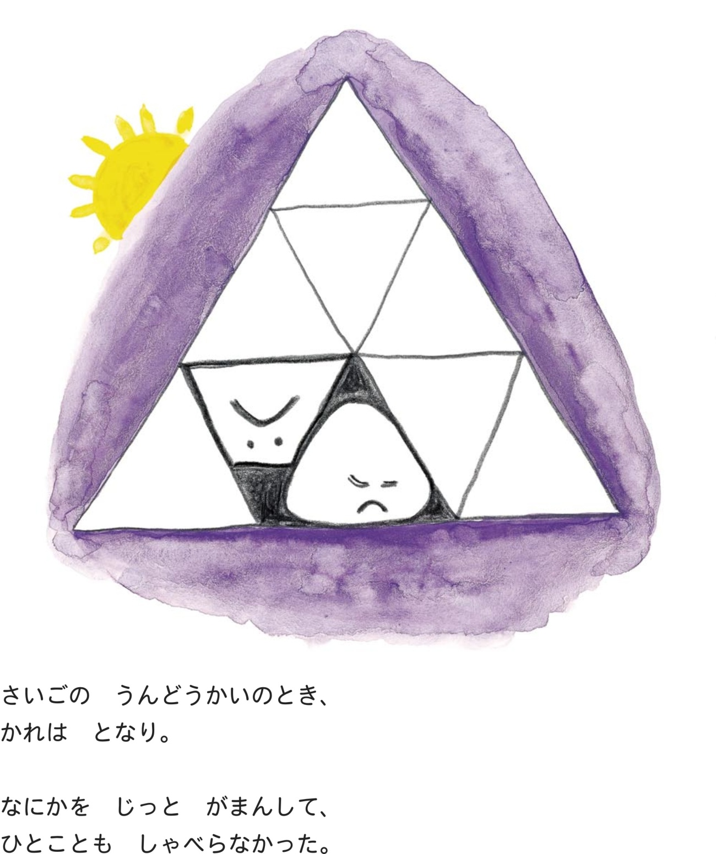

Slide 26
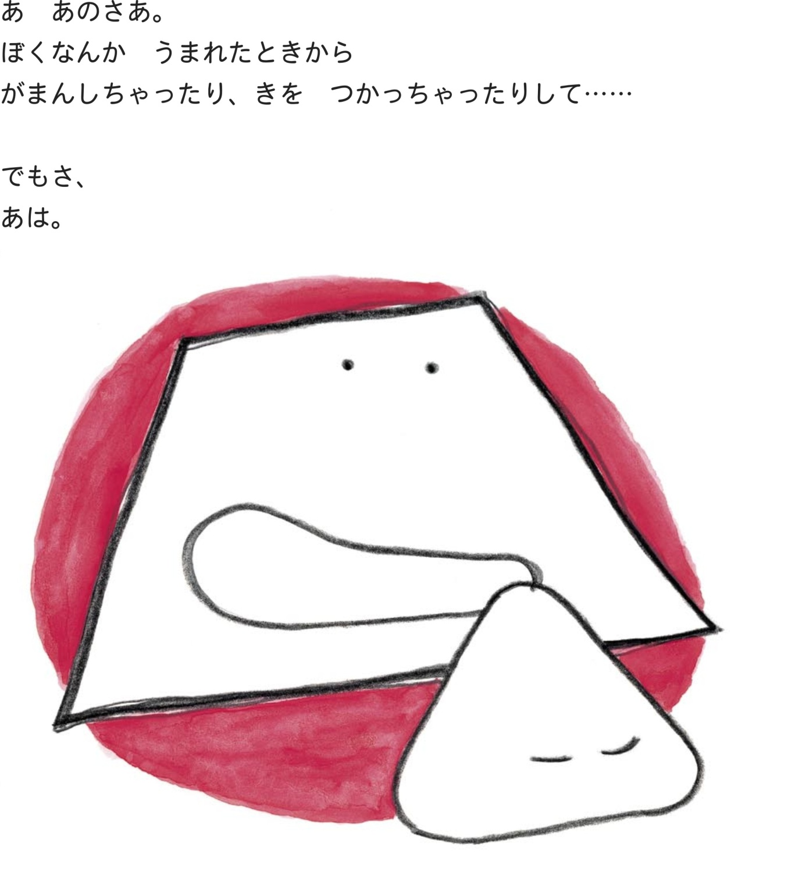

Slide 27
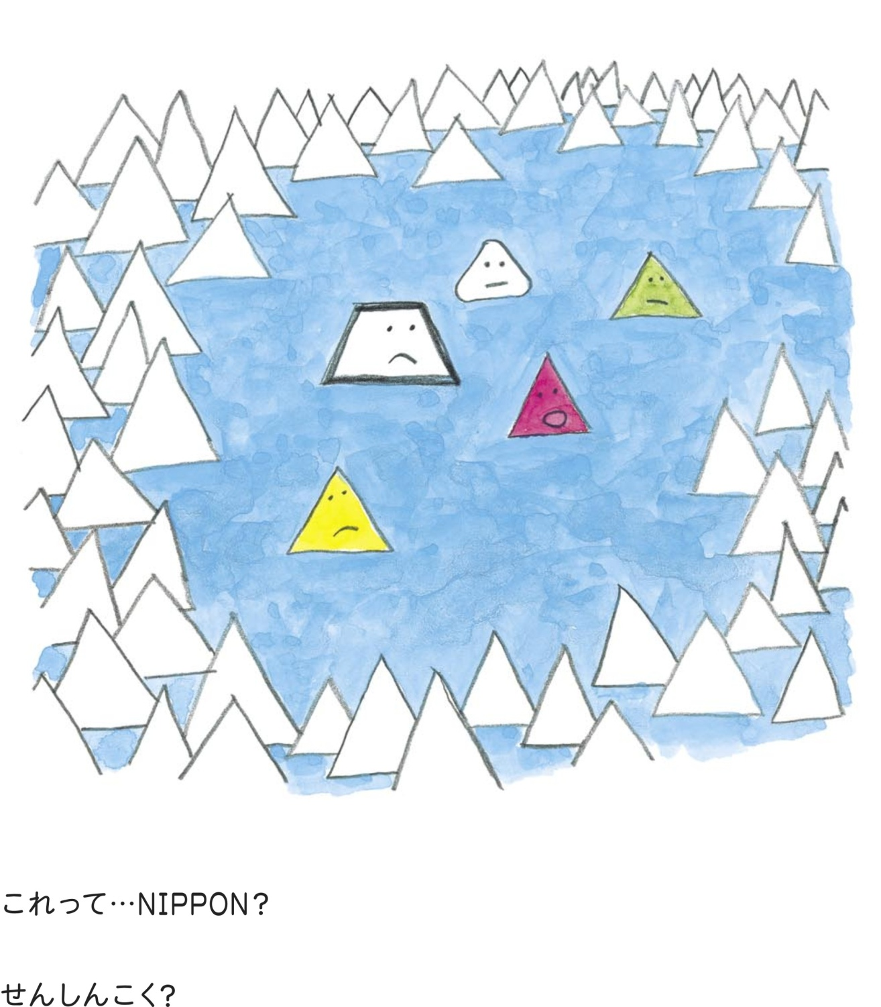

Slide 28
